Slide 1
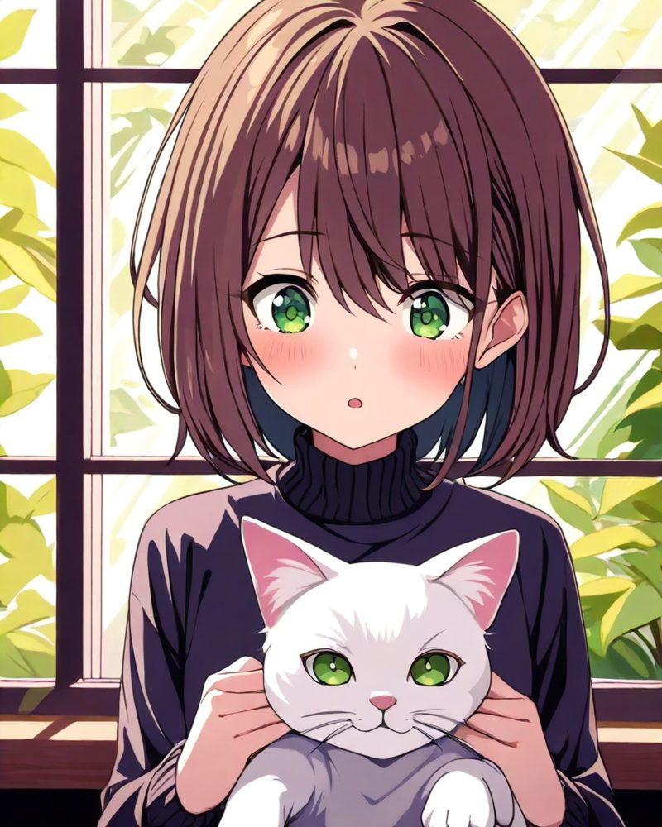
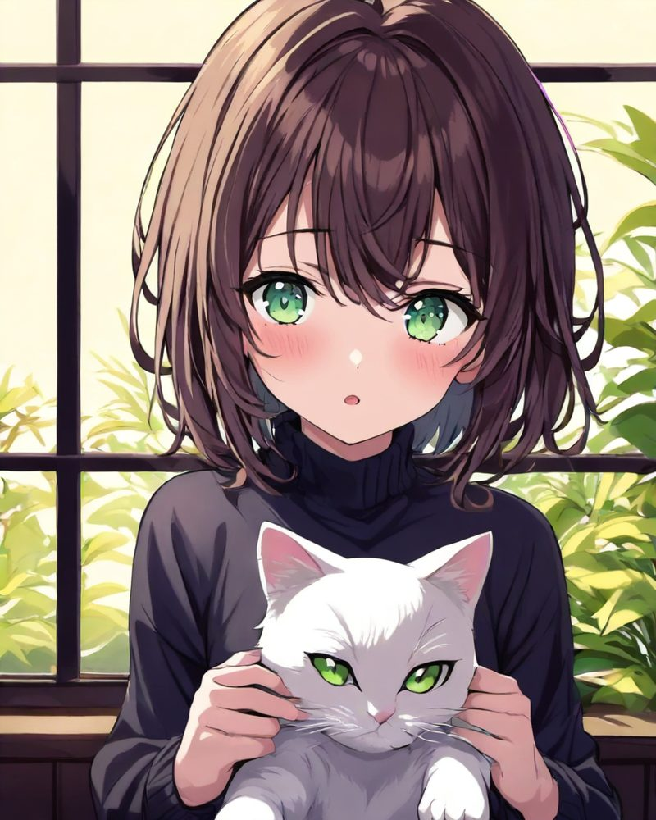

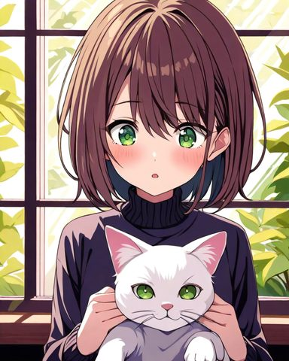
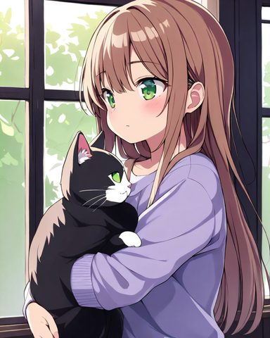
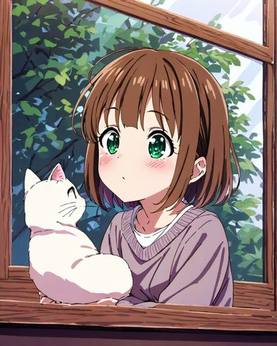
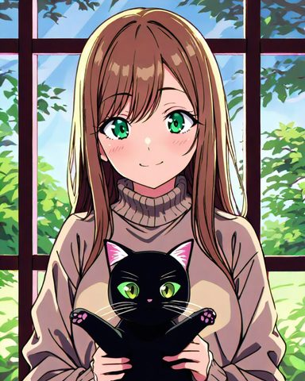

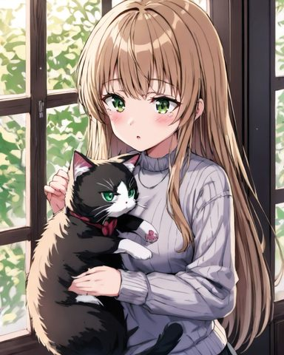
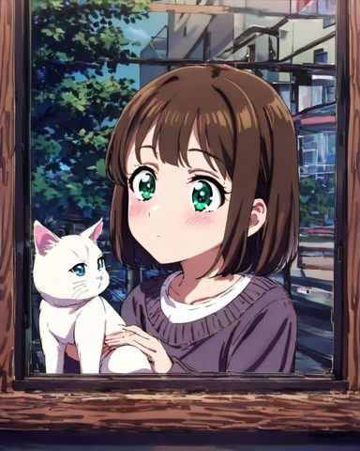
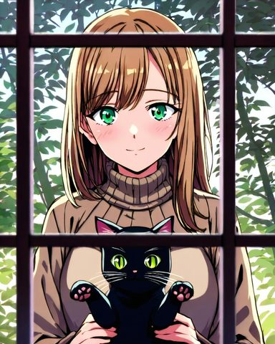
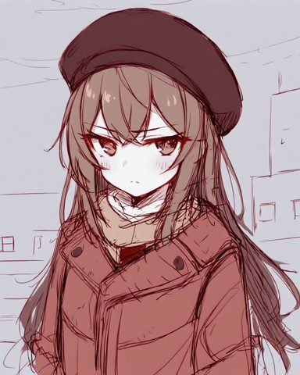
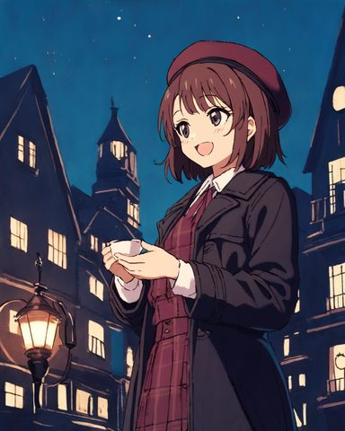
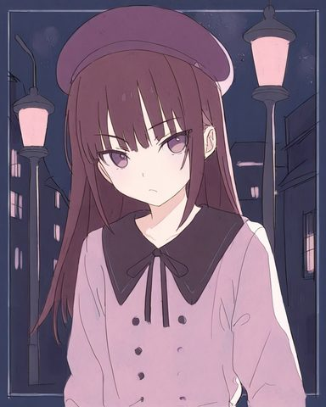

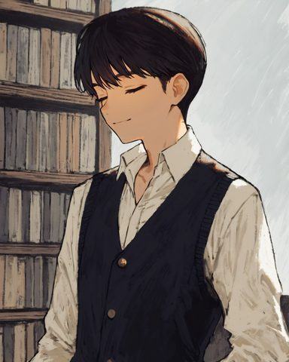
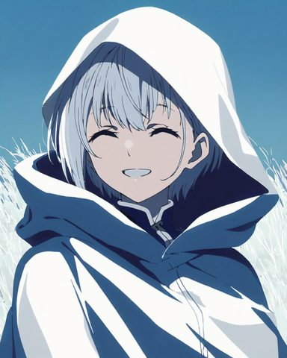
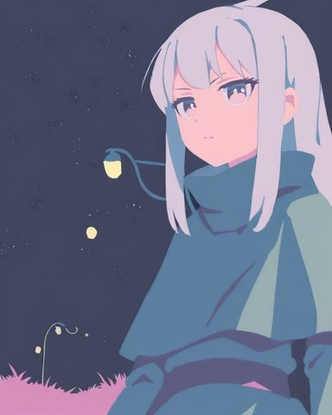
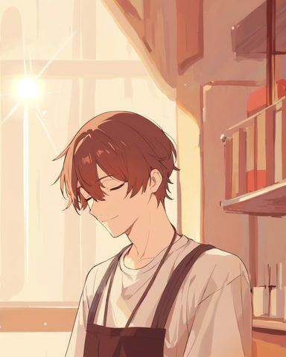
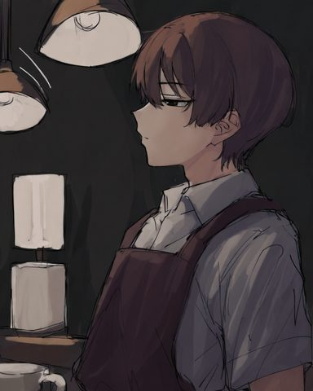
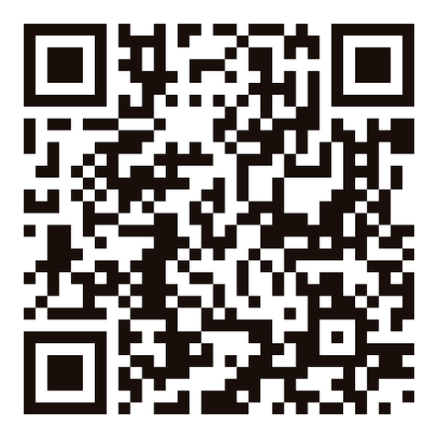

好きな絵を選ぶだけ。
あなた好みに描く、
パーソナライズ画像生成。
好きな絵を数枚選ぶだけで、あなたの好みを反映した画像をその場で生成します。入力文や生成モデルは変えず、絵がどこまで「あなた好み」に寄るのかを、パーソナライズなしの結果と並べて見比べられます。
パーソナライズなし
パーソナライズあり
01
02
03
好きな画像を選ぶ
お題を選ぶ
見比べる
12枚ずつ最大3回、合計3〜10枚。選んだ画像は「全部好き」から、色・光・描画・雰囲気のどこが好きかを絞れます。強さは 1 / 2 の2段階。
6つのお題から1つ。「窓辺で猫と過ごす少女」「東京の夜景と青年」「森を旅する魔法使い」「雨の街角の少女」など。入力文は誰でも同じです。
パーソナライズなし4枚と、あり4枚を同じ seed の順で並べます。結果の下で好みや強さを調整して、同じお題・同じ seed で描き直せます。
代表的な好みで描いたサンプル
代表的な選択からの事前生成。来場者の選択を反映した結果ではありません。
逆光と線のない平塗りを選んだ人 · お題「窓辺で猫と過ごす少女」
Reference Prompt: backlighting, rim light, sun glare · flat color, lineless, no lineart
パーソナライズなし · seed 230923 → 230926 の順
パーソナライズあり · 同じ seed の順 · 上の hero ペアと同じ選択（1枚目が hero）
選べるカード
確認済み 62枚 / catalog-v2 · 4被写体（少女・青年・旅人・店員）× 16表現
街角の少女
暖かな琥珀色
鉛筆のラフスケッチ
街角の少女
青い背景の涼しい色
油彩の厚い筆致
街角の少女
淡いパステルの色
線のない平塗り
図書館の青年
暖かな琥珀色
線のない平塗り
図書館の青年
低彩度の落ち着いた色
油彩の厚い筆致
草原の旅人
青い背景の涼しい色
セル塗りと線画
草原の旅人
淡いパステルの色
線のない平塗り
カフェの店員
暖かな琥珀色
線のない平塗り
カフェの店員
低彩度の落ち着いた色
鉛筆のラフスケッチ
色 4水準
光 4水準
描画 4水準
雰囲気 4水準
暖かな琥珀色 · 青い背景の涼しい色 · 低彩度の落ち着いた色 · 淡いパステルの色
曇りの日のやわらかな光 · 夜のランプの灯り · 逆光とまぶしい輪郭の光 · 強い日差しとくっきりした影
鉛筆のラフスケッチ · セル塗りと線画 · 線のない平塗り · 油彩の厚い筆致
静かな雰囲気 · 明るく活発な表情 · 真剣な雰囲気 · 夢見るような半眼
各カードは4側面ごとに短い英語の句を持ち、実画像を見て確認できたカードだけを展示に出します。被写体はお題と重ねていないので「被写体が好き」と「表現が好き」を切り分けられます。
GitHub
tmp-friends/
personalized-t2i
X
@tmp_friends

Slide 2
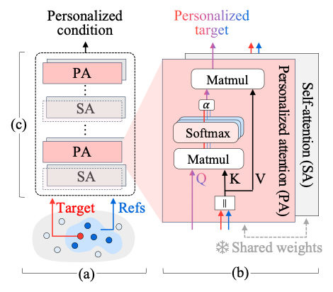
パーソナライズ画像生成
6つのお題から1つ選び、好きな絵を数枚選ぶと、パーソナライズなし・ありの4枚ずつを並べて見比べられます。好みはカードに付けた説明文（Reference Prompt）になり、テキストエンコーダーの中でお題の文（Target Prompt）に混ざります。追加学習はしません。
1
全体の流れ
01
02
03
04
05
好きな画像を選ぶ
›
好きな部分を選ぶ
›
Reference Prompt を作る
›
FAN でエンコード
›
SDXL で生成
候補の中から3〜10枚。
色・光・描画・雰囲気のどこが好きかを選ぶ。
選んだ項目の英語の句を重み付きで集める。
お題の文と一緒に入れ、好みを混ぜる。
4つの seed で描く。
2
FAN の仕組み H. Kim, S. Ahn, Y.-D. Seo. Foundation Encoders Are All You Need for Preference-Aware Personalization. CVPR 2026.
FAN は、画像生成モデルに好みを伝えるために、テキストエンコーダーの self-attention だけを組み替える手法です。追加の学習も、アダプターのような追加の構造も使いません。展示では SDXL の2つのテキストエンコーダー（CLIP-L と OpenCLIP bigG）の両方に適用しています。
1回のエンコードで起きること
Target Prompt と Reference Prompt を 77 トークンにそろえ、1つのバッチで入れる
Target Prompt
PA で Reference Prompt を混ぜる本体。Query は自身、Key と Value は同じ層の「Target Prompt の複製 ‖ 全 Reference Prompt」から作る。最後にこの出力だけを生成モデルへ渡す。
Target Prompt の複製
通常の self-attention のまま進む。α = 0 なら Target Prompt はこれだけを見るので、通常のエンコードと同じ結果になる。
(a) Tailored profiling Reference Prompt（青）から Target Prompt（赤）に対する代表を選ぶ。
(b) Personalized attention Target Prompt のトークンが Reference Prompt にも self-attention を向ける。重みは共有。
(c) Conditioning optimization PA と SA の層を組み合わせ、Target Prompt を保って好みを反映。
図: github.com/Burf/FAN の asset/method.png
（© 2026 Hyungjin Kim, MIT License）
Reference Prompt 1 … R
それぞれ通常の self-attention のまま進む。互いに混ざることはない。
H = (1 − α) · Attn(Q, T) V_{T} + α Σ_{r} (w_{r} / Σw) · Attn(Q, R_{r}) V_{Rr}
Attn(Q, K) = softmax(QK⊤ / √d_{k})。Q は Target Prompt、T はその複製、R_{r} は Reference Prompt r
softmax は文ごとに別々に計算。α は Reference Prompt 全体の割合、w はその中の配分。展示の α = 0.5
0.5
0.25
0.125
0.125
例：α = 0.5、Reference Prompt 3つの weight が 2 / 1 / 1 → Target Prompt 0.5 · 各 Reference Prompt 0.25 / 0.125 / 0.125
Reference Prompt の中でどのトークンを見るかは、Query と Key の近さで決まる。
画像に効いている PA の層 CLIP-L: 12層のうち 1〜10 層目（10層）· OpenCLIP bigG: 32層のうち 1〜30 層目（30層）
0 層目だけ SA のまま（skip_pa）、hidden states は最終層の1つ手前から取る（skip = −2）。
3
Reference Prompt の作り方
例：カード「街角の少女」に付いている句
被写体語を含めない
色
warm color palette, amber tones
句は色・光・描画・雰囲気の表現だけ。
重み = strength × aspect_gain
光
overcast, diffused light, soft shadows
カードの強さ × 項目（色・光など）ごとの倍率。
描画
sketch, visible pencil lines, rough drawing
同じ句は1件にまとめる
雰囲気
serious, stern expression
複数のカードで重なったら weight を合算。
「外す」は取り除く
負の重みにはしない。
4
検証で決めた設定
5
生成設定
skip_pa
0
0 層目だけ PA なし（公式と同じ）
生成モデル
Illustrious XL v2.0
use_attn_mask
true
Reference Prompt の padding を無視し、好みと無関係な「もや」を防ぐ
解像度 / steps
1024 × 1280 / 30
alpha
0.5
好みが両方向に効き、被写体も保たれる値
sampler
DPM++ 2M SDE Karras
CFG / 精度
5.0 / fp16
pooled_mode
plain
pooled 埋め込みは Reference Prompt なしの値（公式からの逸脱）
VAE
sdxl-vae-fp16-fix
seed
230923〜230926（固定）
GitHub
tmp-friends/
personalized-t2i
X
@tmp_friends

